Slide 1

夏日限定
浪力全开
冰爽一夏

Slide 2

目录页
1
2
3
4
5
活动概述
活动宣传
活动亮点
活动氛围
执行保障

Slide 3
一
活动概述

Slide 4

炎炎夏日
空气都弥漫着滚滚的热浪
此时的你是否向往着
一场沙滩海浪的清凉之旅了呢

Slide 5
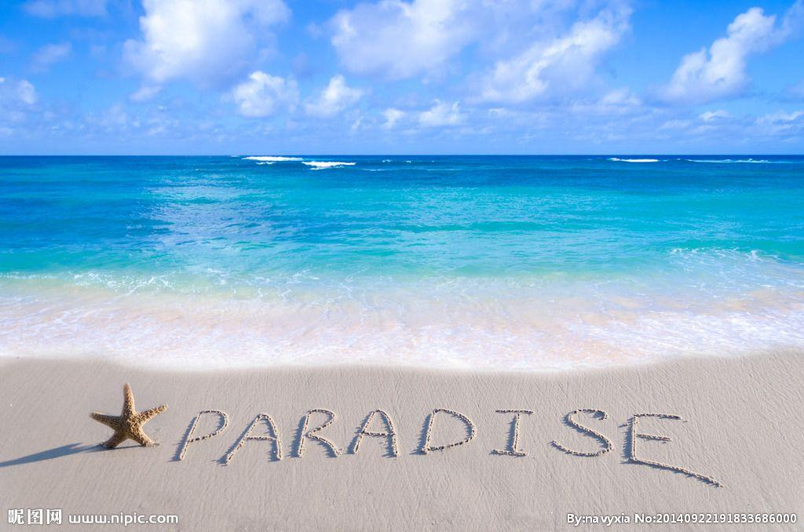
空气需要一场“清凉”释放然热
大人需要一场“刺激”释放压力
孩子需要一场“游乐”释放天性

Slide 6

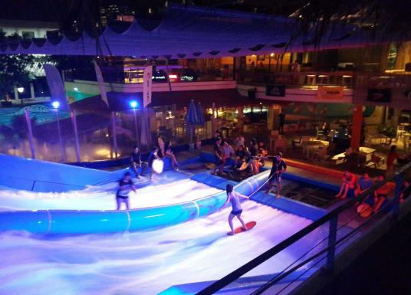
活动概述
活动主题：夏日新生活 城市微度假
活动时间：2022.6.18
活动地点：天台、草坪
活动形式：露营派对
活动人数：50-100
活动概述
活动主题：浪力全开，冰爽一夏
活动时间：2022.7.1
活动地点：营销中心
活动形式：冲浪派对
活动人数：100-200

Slide 7
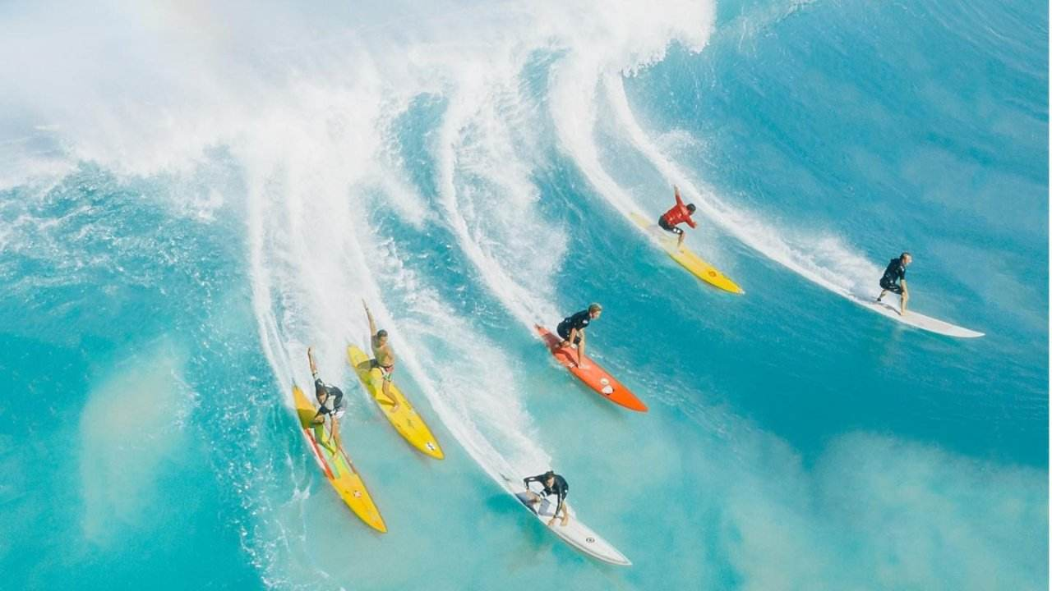

浪力全开 冰爽一夏
全面释放被抑制的“浪力“ 感受夏日冰爽刺激

Slide 8
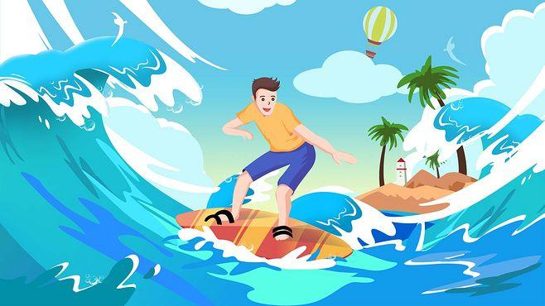

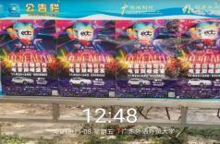
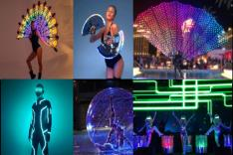
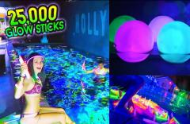

项目全面升级
主题升级
渠道升级
演艺升级
体验升级
场景升级
海上冲浪体验 泡泡派对体验
水枪大战体验
捕鱼达人体验
亲子家庭-新媒体平台
高校学生-高校社群
都市白领-KOL/小红书
美女电音DJ
比基尼美女
职业冲浪运动员
沙滩海浪美陈
椰林树影特装
海边场景留影
打造全新冲浪主题派对

Slide 9
2022年大型冲浪主题派对整体规划
7.1-7.5
7.6-7.10
7.11-8.10
8.11-8.15
筹阶段
宣传热期
项目运营执行
场地勘察
物料设计
艺人邀请
设备租赁
物料制作
公共号软文
海报宣发
H5互动链接
抖音话题互动
现场布控
全面宣传+网络直播+小红书达人夏日新推荐
造浪电音派对
冲浪体验营
泡泡派对
水枪大战
升温期
捕鱼达人
新闻报道
花絮分发

Slide 10
二
活动宣传

Slide 11

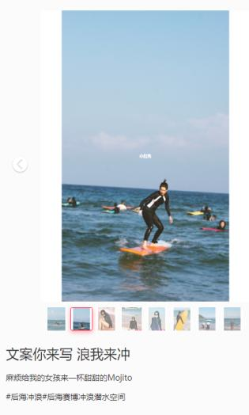

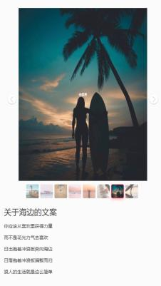
走心文案宣传
活动期期间，公众号每天1篇活动花絮软文持续预热活动，联合地方公众号和合作炒热“冲浪派对”。
精准有效地聚焦目标人群，开拓项目品牌的知名度，实现圈层化影响。

Slide 12


海报前期宣传
活动前期发布主题活动海报，扫描海报上二维码，可获得活动内容预告，报名并且转发海报获得现场冲浪体验畅玩卡
为活动预热，积累人气

Slide 13
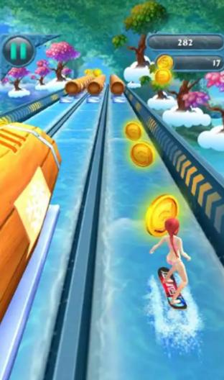

H5小程序宣传
制作H5小程序，详细介绍冲浪派对活动内容，做好宣传工作
H5显示内容包括：宣传文案、活动内容、活动信息等
报名并转发H5到朋友圈，现场获得现场冲浪体验畅玩卡
为活动当天宣传，积累人气

Slide 14
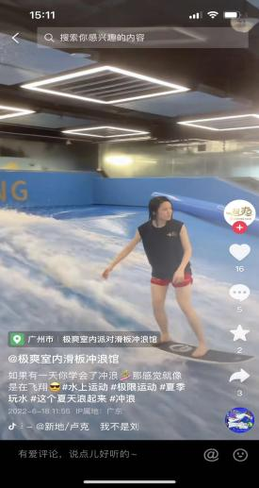
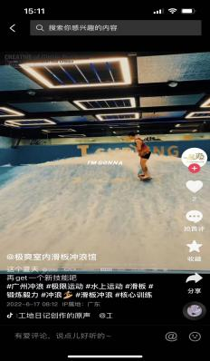
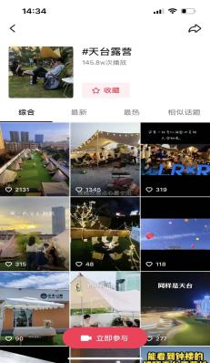
抖音话题互动
抖音创意视频引爆线上流量，巧妙输出活动内容的主要卖点，让活动话题的互动量大涨，形成辐射全城的热点传播事件。
@官方账号，赢取门票。

Slide 15
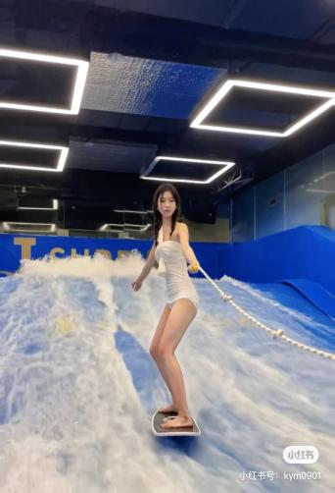
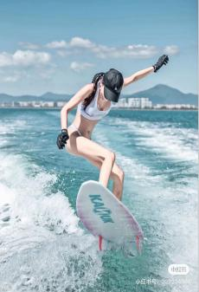
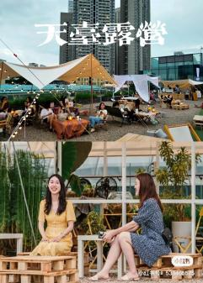

小红书达人种草
邀请冲达人现场与嘉宾互动，并发布冲浪活动照片花絮增加项目信息曝光
为活动当天宣传，积累人气

Slide 16
三
活动亮点

Slide 17
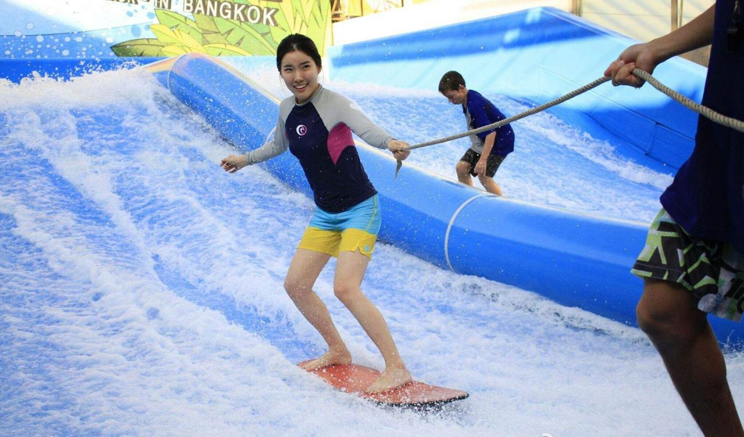
1
亮点：冲浪体验营

Slide 18
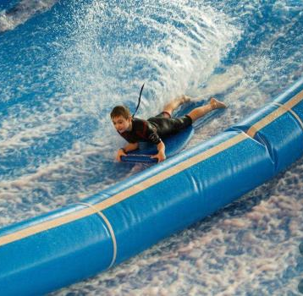
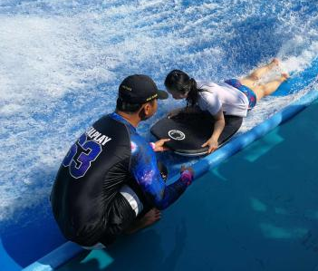
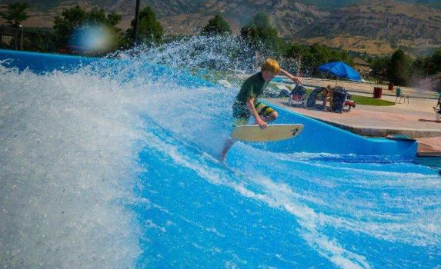
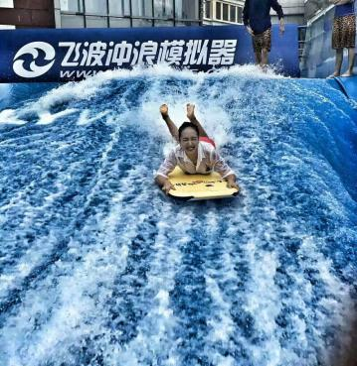
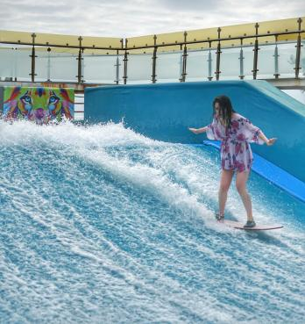
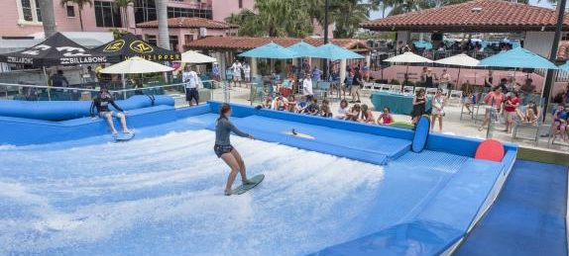
冲浪主题派对浪力全开，
感受夏日冲浪运动带来的激情与尖叫，打造属于我们的夏日激情派对专业教练现场指导、技术保障全程护航。

Slide 19
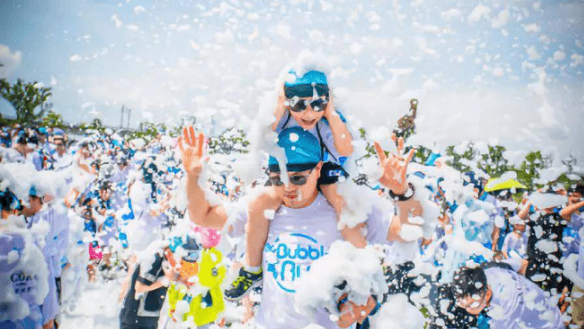
2
亮点：泡泡派对

Slide 20
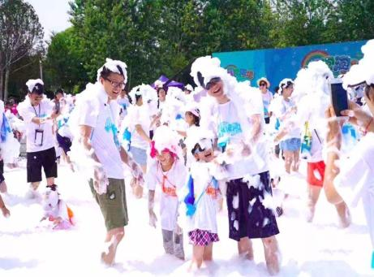
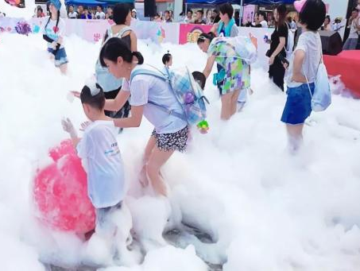
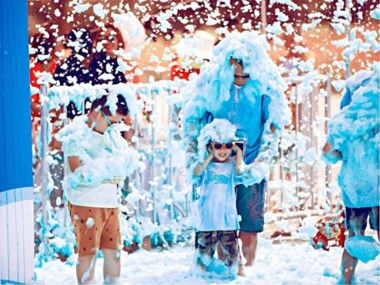
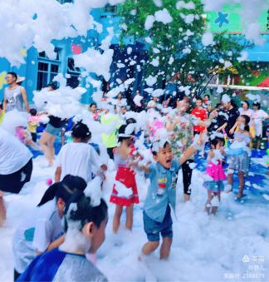
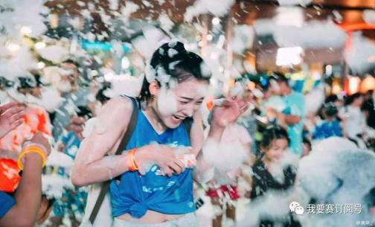
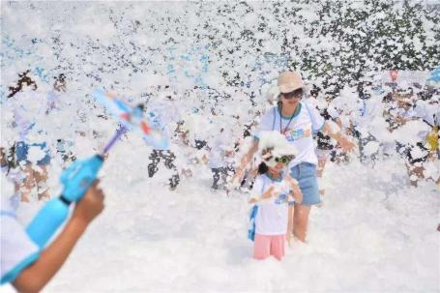
泡沫之夏|“泡泡大战”疯狂来袭！
酷热夏日，骄阳似火，在盛大的泡泡party中，尽情嗨玩乐翻天，共度欢乐的亲子时光~
释放天性，一起来场激烈的泡泡大战吧

Slide 21
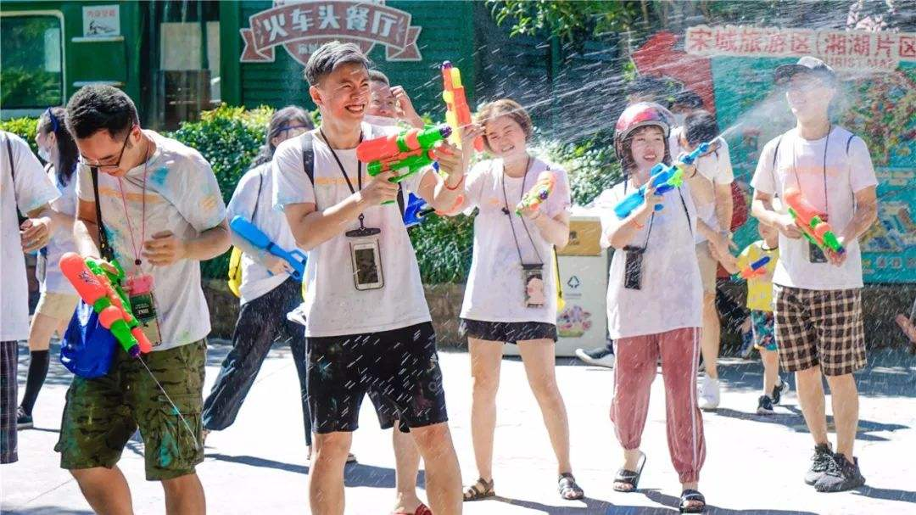
3
亮点：水枪大战

Slide 22
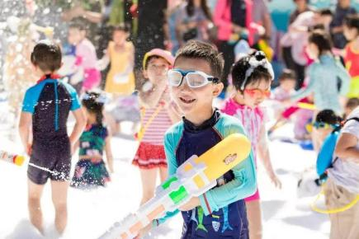
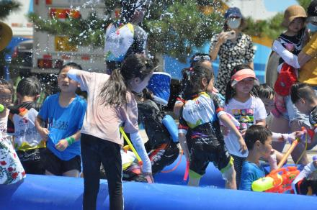
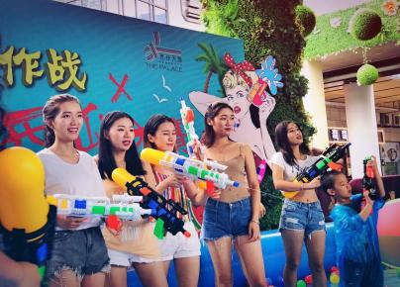
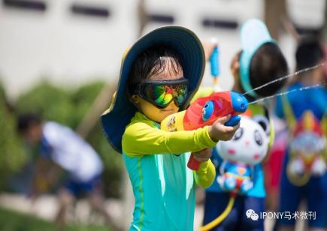
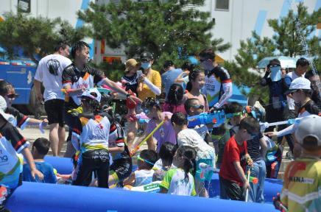
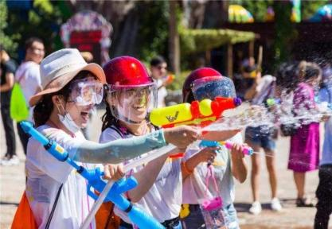
酷热夏日，骄阳似火，
夏日炎炎，骄阳似火，
水枪大战，一触即发，更有美女模特加入战斗
尽情体验水枪乐趣，收货一份夏日的美好时光

Slide 23
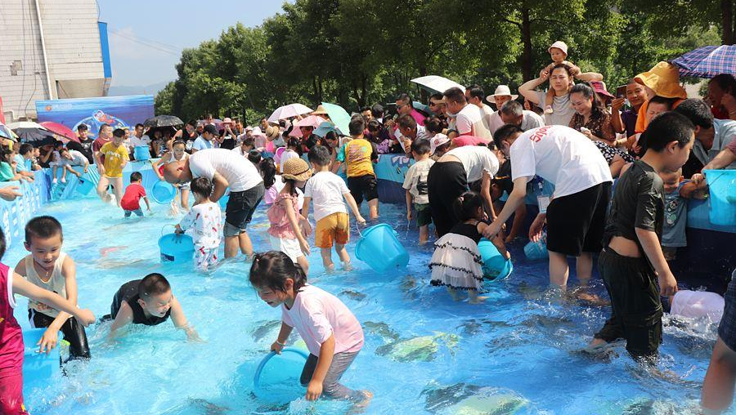
4
亮点：捕鱼达人

Slide 24
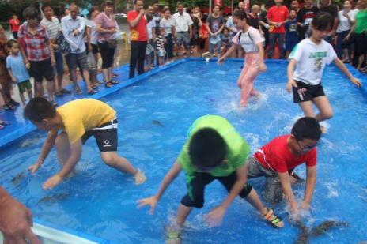
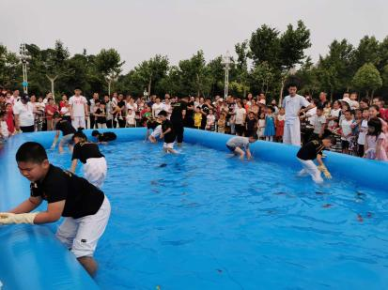
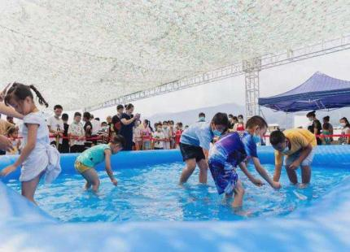
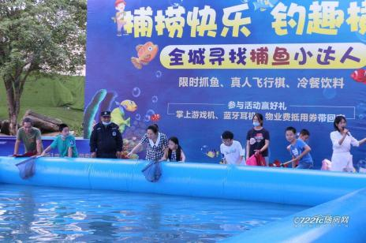
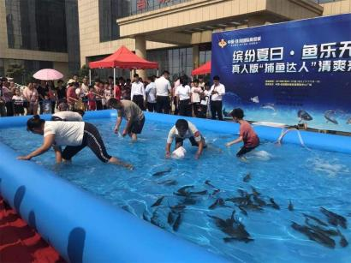
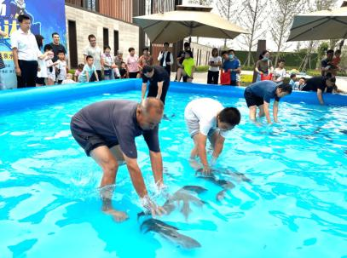
还记得年少的时光吗？光着脚丫摸鱼、捞虾，纵享鱼跃水面、水花翻腾。
这些游戏总是让人在欢乐中忘记时间，趁着周末，领着孩子带上童心，一起来重温幼时的快乐
捕鱼大作战蓄势待发

Slide 25
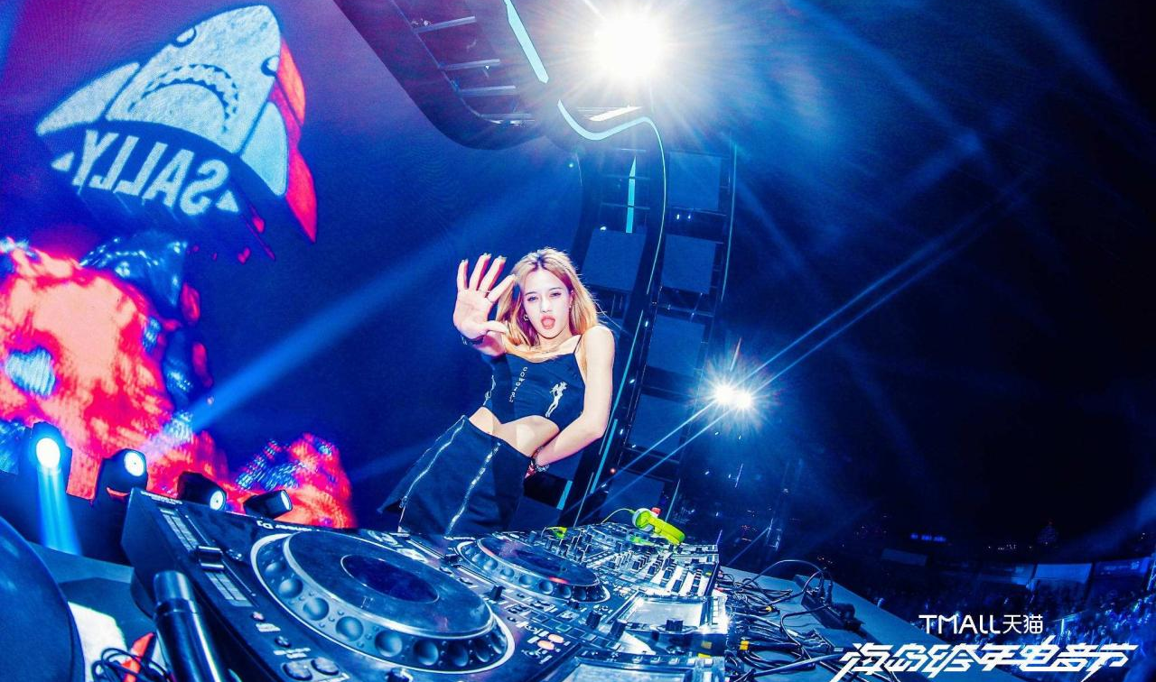
5
亮点：美女DJ

Slide 26
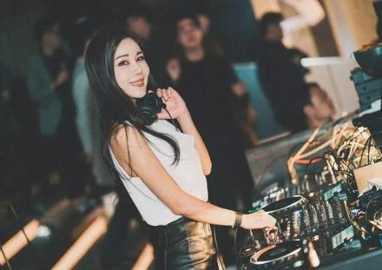
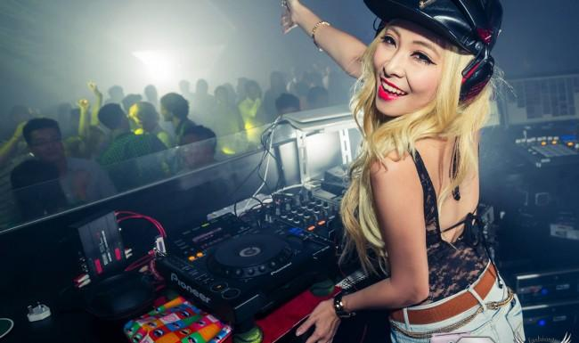
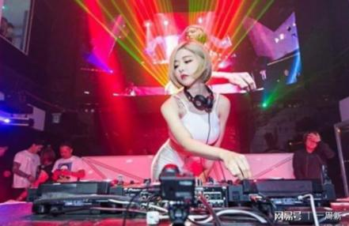
美女网红DJ，强势加盟冲浪派对现场，
网络最流行DJ串烧，节奏激情动感，嗨翻全场！

Slide 27
四
活动氛围

Slide 28
场地区域划分
拍照打卡区
饮料美食区
休息区
DJ控台
+
舞台
泡泡区
+
水枪大战
冲浪区
入口
签到区
捕鱼达人区

Slide 29
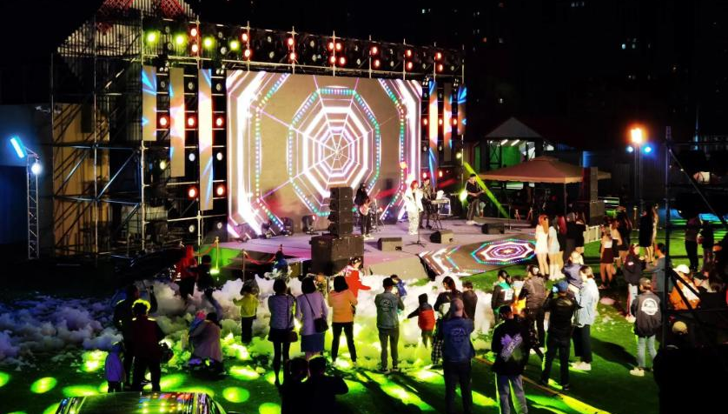
舞台区

Slide 30
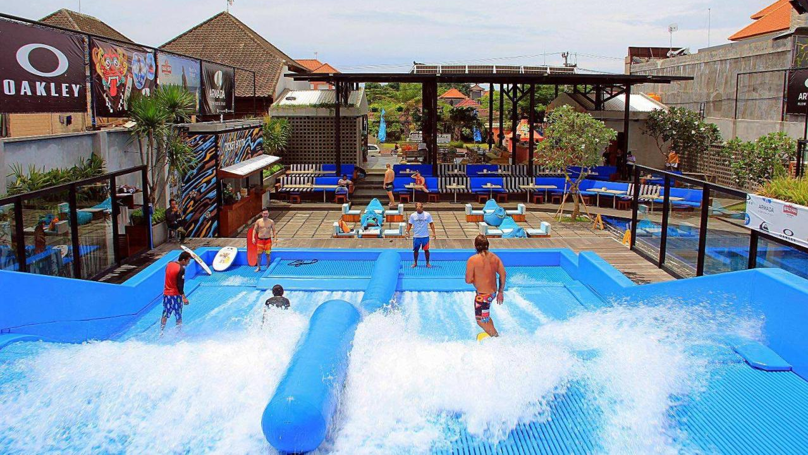
冲浪区

Slide 31

冲浪区

Slide 32

泡泡区

Slide 33


留影区

Slide 34

休息区

Slide 35

饮料售卖

Slide 36
五
执行保障

Slide 37

执行保障
针对此次活动的复杂性，需成立项目与项颂导小组。下设各职能小组，分工有序、协调配合。
★颂导小组：总指挥一人下设四部门总监：执行总监、策划总监、公关总监、后勤总监
★颂导小组下设各职能小组：详见 《活动执行手册》
★项目组成员： 从公关活动部、工程舞美、道具设备、演出经纪、广告策划等各部门抽调骨干精英组成。
执行总监
策划总监
公关总监
后勤总监
工程组 – 演绎组 – 导演组
文案组 – 设计组 – 督导组
联络组 – 宣传组 – 接待组
食宿组 – 财务组 – 应急组
总
指
挥

Slide 38


执行保障
摄影摄像师
现场安排摄影团队，跟踪拍摄活动全过程，后期制作剪辑活动视频。

Slide 39

执行保障
[ 如何准备 ]
提前对摄影摄像进行 brief，使其了解照片需求
摄影摄像参与彩排，了解各个时间点工作
[ 如何拍摄 ]
根据时间点了解各个环节最有话题性的瞬间；
拍摄客户需求照片
设立摄影摄像对接兼职，保持现场沟通；
[ 如何得到照片 ]
活动结束备份照片并收集摄影带；
挑选照片，做后期处理，刻盘提交客户；

Slide 40



执行保障
停车位( 专人引导， VIP专属停车）
现场来宾停车，指引用户进入停车场停车，由保安统一协调及
看管，沿途将会有导视系统引导如进场路线较复杂，可安排专
人于路口进行指引。
来宾路线引导
来宾秩序良好是保证活动顺利进行的重要条件当天
从停车场到会场沿途均 摆放明显导视系统
以及安排安保人员引导；

Slide 41
执行保障
I.
天气变化类：项目专员提前确认天气情况，如遇天气恶劣，跟甲方负责人提前沟通，活动延期举行，应对天气问题，
并在现场准备基 本物件应急，如伞具、伞套等；
II. 客户服务类：为客户提供咨询站点，解决客户疑问或不良情绪。
III. 客户投诉类：如客户激烈投诉、现场争斗等，可紧急安排 VIP 室隔离、快速处理。
IV. 后勤保障类：在活动开始前，在外场活动区域喷洒驱蚊水，备有风扇等设备，以让现场能够达到舒适程度。
V.
在活动筹备阶段，我方会对各方细节做认真、详细的检验，力争将事故发生的概率降到最低限度；若产生突发事件，
基于主办方充足完备的人力、物力准备，以及多年的临场经验，我们将按照应急方案对事件进行迅速、果断的处理，
力求活动的顺利与圆满。
VI. 停电预案：在演出中，若遇到突然停电时，负责电力维护的工作人员立即查明原因，并向主办方汇报。同时报告电力
部门输送应急电源，以保障现 场用电需求。广播人员启用备用广播系统对现场进行提示：暂时停电情况，让观众静
候供电状况。若一时无法恢复供电时，由主办方确 定活动是否继续举行，如中止或延期举行，由主办方告知观众，
并按应急疏散要求撤离现场。安保人员在退场人较多、较拥挤的地方维持秩序， 防止退场时发生混乱和口角事件。

Slide 42


执行保障
突发火情预案
现场配备手提式灭火器，指定专人担任安全消防员，应对突发
火情事故。
活动执行过程中，安全员不间断巡查线路情况，排查险情。
疫情/医疗预案
活动特邀2名专业医护人员，现场提供急救医药箱，
包含云南白药、纱布、藿香正气液等，应对突发创伤、
中暑安全；提前查询附近医院，确定急救行车路线；
为配合疫情防控，现场提供体温枪以及一次性口罩。

Slide 43


执行保障
现场电力保障
现场配备1名电工，保证用电正常及维护（主办方）；
准备发电车，在遇突然停电时，立即启用，保证活动
正常进行
音响设备保障及应急
配备专业音响师2名，保证音响正常播音； 现场所有
音响设备双系统配置。在主系统遇突然出现故障时， 另一系统
在1秒钟内立即启用，避免断话、掉话情况出现；考虑会场较大、
受风影响等因素，采用防风麦克，确保讲话质量。

Slide 44
夏日限定
THANKS

